Slide 1
PRIKAZOVANJE ZEMLJINEGA POVRŠJA
SDZ, str.: 74, 75, 76

Slide 2
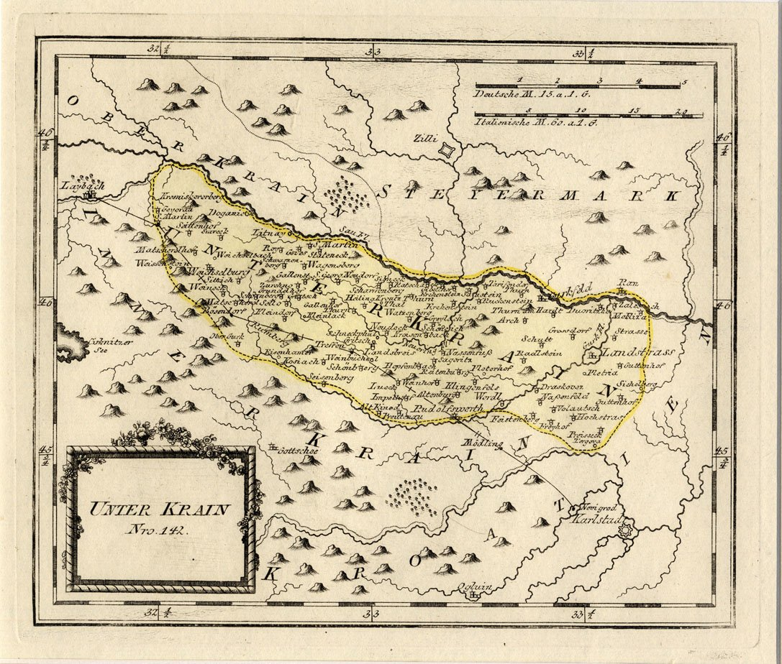
Kako so prikazovali površje Zemlje nekoč?

Slide 3
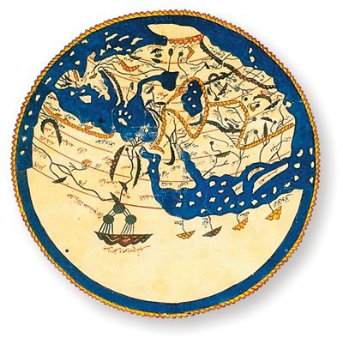
Zemljevid arabskega geografa Al Idrisija, vrezan na srebrno ploščo (12. stoletje)

Slide 4
PRIKAZOVANJE ZEMLJINEGA POVRŠJA (zapis v zvezek)
V zadnjih stoletjih Zemljino površje prikazujemo na različne načine:
z globusom,
z zemljevidi (kartami) , risbami,
panoramskimi slikami,
fotografijami,
letalskimi in satelitskimi posnetki,
računalniškimi modeli.

Slide 5
Zemljevid pripoveduje

Slide 6
POIŠČI PRAVILNE PARE MED PRIPOMOČKI ZA PRIKAZOVANJE ZEMLJINEGA POVRŠJA IN NJIHOVIMI OPISI. PRAVILNO POVEZANE PARE PREPIŠI V ZVEZEK
PRIPOMOČEK | OPIS
ZEMLJEVID | Pokrajino prikazujeta z izbrane, ponavadi dvignjene točke.
RELIEF | Za fotografiranje uporabljajo letala in satelite. Posnetke uporabijo za izdelavo zemljevidov.
PANORAMSKA RISBA IN FOTOGRAFIJA | Je pomanjšana podoba Zemljinega površja, prikazana na ravni ploskvi, v določenem merilu in z dogovorjenimi znaki.
FOTOGRAFIJE IZ ZRAKA | Je model Zemlje, ki prikazuje njeno okroglo obliko.
GLOBUS | Omogoča nam prikazovanje interaktivnega globusa.
IT (informacijska tehnologija) | Prikazujemo le oblike površja, npr. nižine, griče, gore… Izdelani so iz različnih materialov. Če dodamo naselja, reke, rastlinstvo…, govorimo o površju.

Slide 7
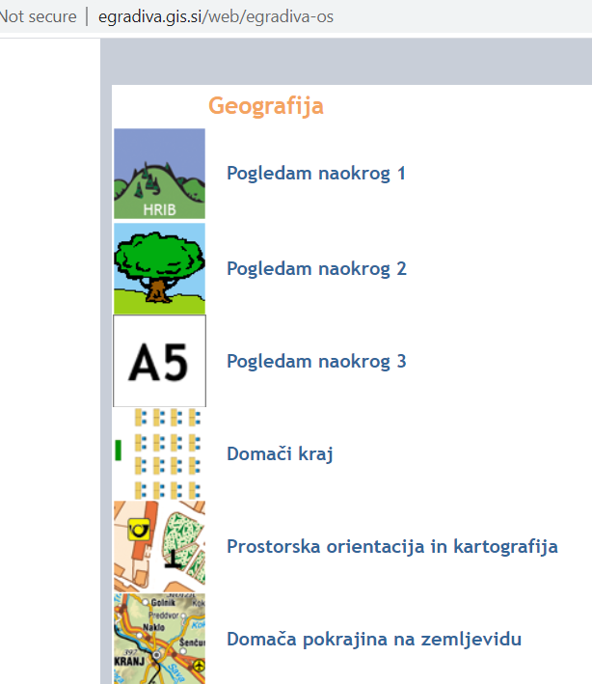
Reši naloge v SDZ, str. 76
Za razvedrilo in ponovitev si poglej na spletni strani egradiva – http://egradiva.gis.si/web/egradiva-os
Kartografija v osnovni šoli naslednja poglavja:

